Slide 1
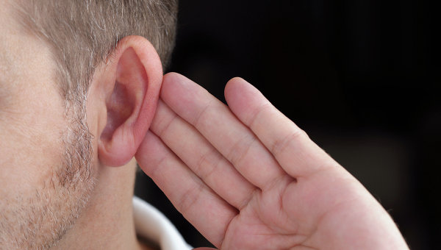
Международный день глухих

Slide 2
Международный день глухих (International Deaf Day) отмечается ежегодно в последнее воскресенье сентября.

Slide 3
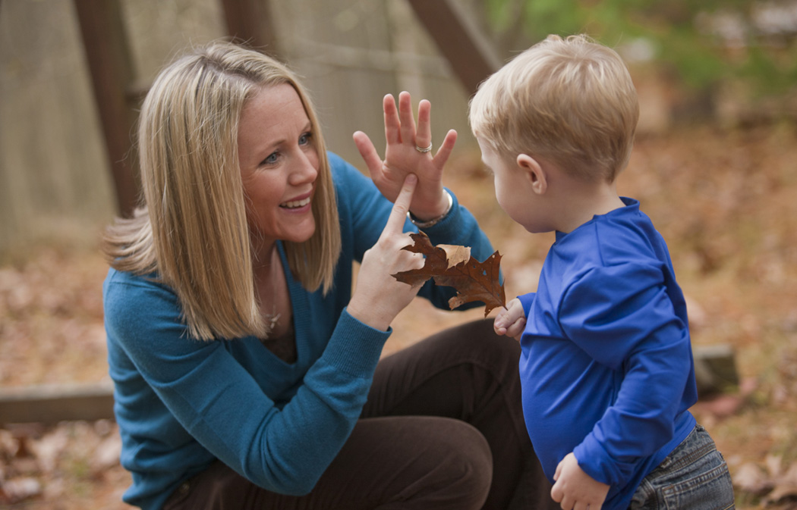
В 2015 году день глухих отмечали 27 сентября

Slide 4
Был учрежден в 1951 году, в честь создания Всемирной федерации глухонемых
(World Federation of the Deaf, WFD)

Slide 5
Цель Дня — повышение информированности международного сообщества о проблемах, с которыми ежедневно сталкиваются глухие люди. Ведь, по статистике, нарушениями слуха страдает каждый девятый человек. Его теряют в результате травмы, болезни или врожденных пороков.

Slide 6
В 1760 году Аббат де Л’Эпе (Charles-Michel de l'Épée) основал первую школу во Франции — Парижский институт глухих (Institut National de Jeunes Sourds de Paris). Аббат был основоположником мимического метода, большим сторонником жестового языка.

Slide 7
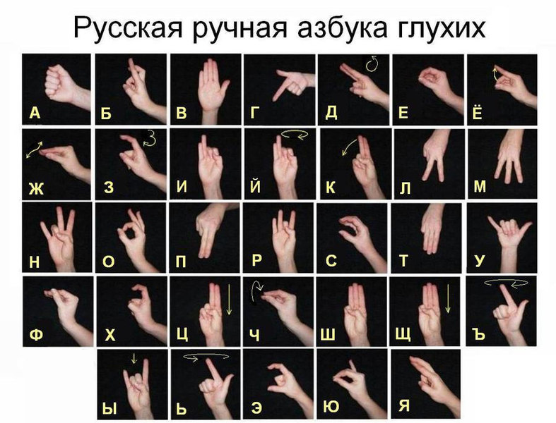
В течение XVII века был создан алфавит для глухонемых

Slide 8
В 1926 году было создано «Всероссийское общество глухих

Slide 9
Оно включает в себя 76 региональных и 878 местных отделений, которые обслуживают около 230 тысяч граждан, страдающих глухотой. «Всероссийское общество глухих» также включает 35 социально-реабилитационных предприятий, 52 региональных и 182 местных учреждений социально-культурного назначения, а также театры-студии мимики и жеста и туристические базы.

Slide 10
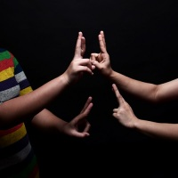
На планете 2500 языков. Но есть и еще одна форма общения, в последнее время все больше и больше интересующая ученых, — язык взгляда и жестов. Всемирная федерация глухих в 50-е годы для обслуживания международных мероприятий глухих, то есть конгрессов, симпозиумов, конференций, в том числе и спортивных, разработала
Жестуно — систему жестов.

Slide 11
Десятки замечательных и великих личностей были глухими.

Slide 12
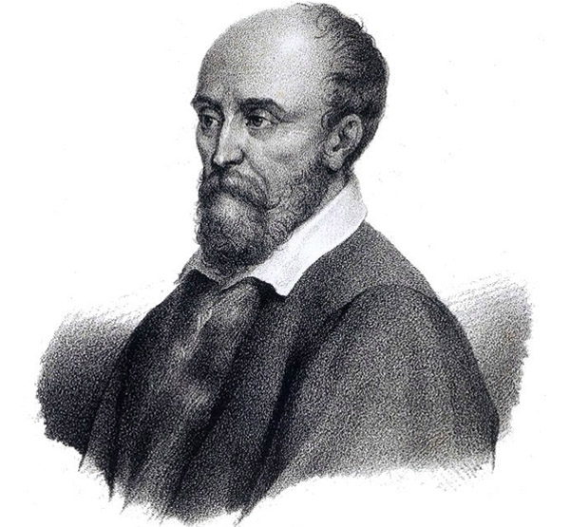
Пьер де Ронсар — поэт эпохи Возрождения, которого называли «принцем французских поэтов», был прекрасным фехтовальщиком и танцовщиком.

Slide 13
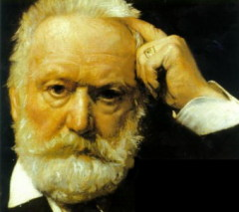
Виктор Гюго — поэт и писатель.

Slide 14
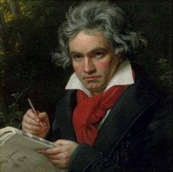
Людвиг Ван Бетховен — величайший композитор.

Slide 15
Клод-Андре Десен — французский скульптор.

Slide 16
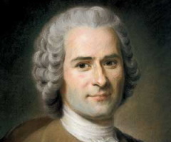
Жан-Жак Руссо — французский философ и писатель.

Slide 17
Антонио Станьоли — один из итальянских художников.

Slide 18
В настоящее время разными нарушениями слуха страдает около 650 миллионов человек - это каждый девятый житель планеты. В нашей стране проживает более 190 тысяч инвалидов по слуху и слепоглухих.

Slide 19
В настоящее время Всемирная федерация глухонемых объединяет около 70 миллионов людей из 123 стран мира.

Slide 20
Первые специальные учреждения для воспитания неслышащих детей в России были открыты в начале XIX века (в 1806 году — в Павловске, в 1834 году — в Москве).

Slide 21
В настоящее время дошкольные и средние образовательные учреждения для детей с нарушениями слуха работают во многих регионах РФ; в ряде регионов есть средние специальные и высшие учебные заведения, где дети с нарушением слуха могут продолжить образование.

Slide 22
В Москве к таким вузам относятся
Московский государственный медико-стоматологический университет им. А.И. Евдокимова,
Государственный специализированный институт искусств (ГСИИ),
Московский педагогический государственный университет (МПГУ),
Московский государственный технический университет им. Н.Э. Баумана (МГТУ им. Н.Э. Баумана),
Российский государственный социальный университет (РГСУ).

Slide 23
Спасибо за внимание!

